Slide 1
МИНИСТЕРСТВО НАУКИ И ВЫСШЕГО ОБРАЗОВАНИЯ РОССИЙСКОЙ ФЕДЕРАЦИИ
Федеральное государственное бюджетное образовательное учреждение
высшего образования
«КАЗАНСКИЙ ГОСУДАРСТВЕННЫЙ ЭНЕРГЕТИЧЕСКИЙ УНИВЕРСИТЕТ»
(ФГБОУ ВО «КГЭУ»)
КГЭУ
Разработка программного обеспечения для автоматизации производственного (технологического) процесса
производственная практика
Выполнил: Ситдиков Эмиль Ильнурович
Группа: ПОВТ-1-17
Руководитель практики доц. Халидов А.А.
Казань - 2020

Slide 2
Объектом исследования являются производственные (технологические) процессы на предприятии «Учалинская центральная городская больница»
Объект исследования
Предмет исследования
Предметом исследования является автоматизация производственного (технологического) процесса на предприятии.

Slide 3
Работа выполнена по предложению предприятия ГБУЗ РБ Учалинская ЦГБ. Актуальность работы заключается в том, что бизнес-процесс, автоматизируемый разрабатываемым программным обеспечением, на данный момент является недостаточно эффективным.
Актуальность
Цель
Разработать программное обеспечение, которое упрощает контроль за назначениями пациентам, облегчает работу медперсонала, а также позволяет контролировать количество доступных лекарственных средств.

Slide 4
Задачи
рассмотреть краткую характеристику предприятия и проанализировать информационную систему предприятия;
провести функциональный анализ предметной области;
разработать архитектуру программного обеспечения;
разработать и внедрить решение для повышения эффективности предприятия.

Slide 5
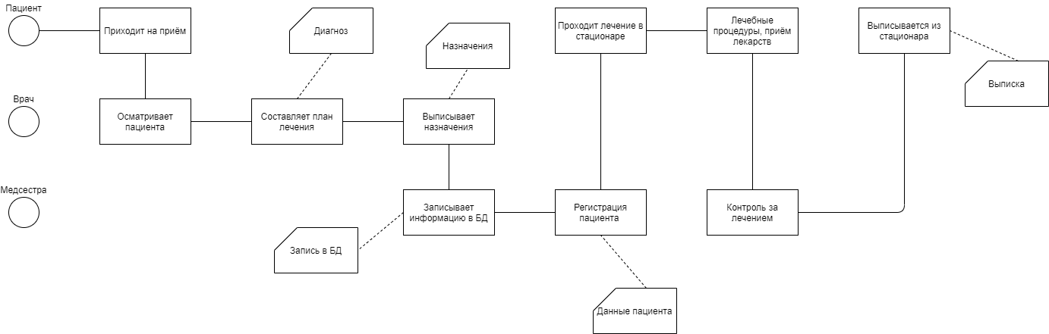
Функциональная модель предметной области

Slide 6
Формирование требований к ПО
Разрабатываемое программное обеспечение должно выполнять следующие функции:
1. Возможность учёта процедур и лекарственных назначений
2. Учет пациентов и свободных мест в палатах
3. Учёт назначений пациентов

Slide 7
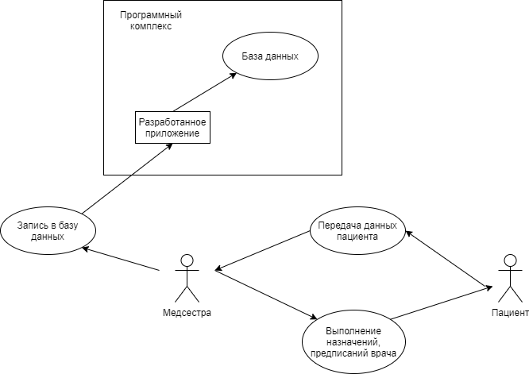
Архитектура ПО (функции)

Slide 8
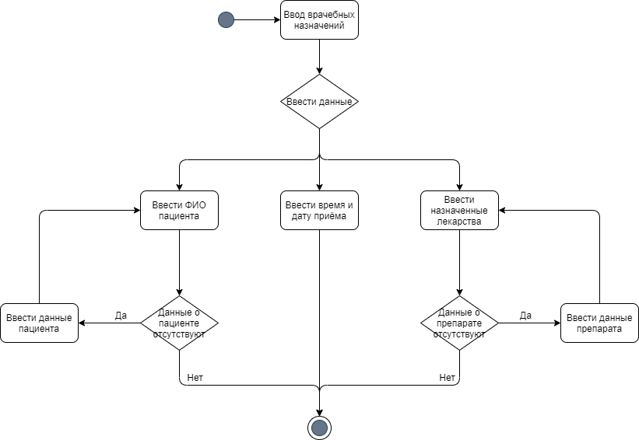
Архитектура ПО (деятельность)

Slide 9
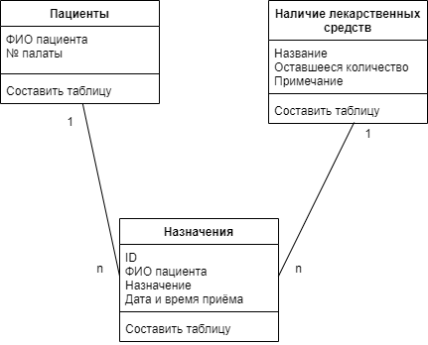
Архитектура ПО (структура)

Slide 10
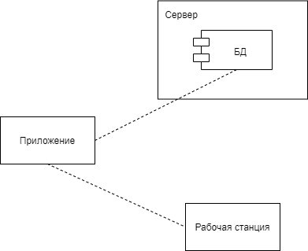
Архитектура ПО (диаграмма развертывания)

Slide 11




Выбор средств разработки
Система управления базами данных MS SQL Server
Фреймворк (программная платформа) для кроссплатформенной веб разработки ASP.NET Core 2
IDE (integrated development environment -интегрированная среда разработки) Visual Studio
Язык программирования C#

Slide 12
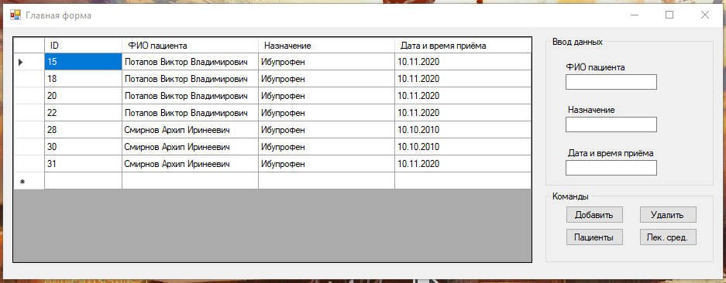
Тестирование ПО
Главная форма

Slide 13
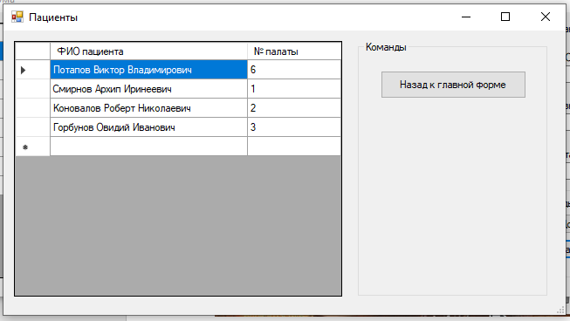
Тестирование ПО
Одна из двух побочных форм

Slide 14
Технико-экономическое обоснование разработки
Стоимость разработки программного обеспечения: 10 тыс. руб.
Сумма экономии за год (при использовании программного обеспечения): 35,7 тыс. руб.
Коэффициент эффективности: 3,57 (количество рублей прибыли на каждый рубль, вложенный в разработку программы).
4. Срок окупаемости: 4 месяца.

Slide 15
Заключение
В ходе работы были выполнены следующие задачи:
Изучен процесс функционирования больницы
Определены требования к программному обеспечению
Разработана модель программного обеспечения с помощью унифицированного языка моделирования UML
Разработано приложение, обеспечивающие удобное и эффективное управление стационарным лечением

